Slide 1
수소 반응계
ANN·DeepONet 연구
Byeong Wan Ryu
2026. 11. 06.

Slide 2
초기 조건과 예측할 상태
IC = Initial Condition: 초기 온도·압력·당량비가 정해진 반응 조건 하나
초기 온도 T
압력 P
당량비 phi
900–1600 K
처음의 열 상태
1–5 atm
정압 반응 조건
0.5–2
연료·공기 혼합 비율
예측할 값: 온도 T + 화학종 질량분율 9개
H2 · H · O · O2 · OH · H2O · HO2 · H2O2 · N2
목표: 같은 초기 조건의 Cantera 궤적을 NN이 10 ms까지 따라가게 한다.

Slide 3
현재 상태에서 다음 상태로 전진하는 NN
2 μs 뒤를 한 번 예측하는 모델을 5,000번 반복해 10 ms까지 계산한다.
현재 상태
NN 출력
다음 상태
T, Y, P를
NN 입력으로 변환
정규화된 좌표에서
다음 상태의 증분
증분을 더한 뒤
물리 상태로 복원
예측한 다음 상태를 다시 입력 → 같은 과정을 계속 반복
한 번의 작은 오차도 반복 예측 과정에서 누적될 수 있다.

Slide 4
학습 시작점을 골라도 정답은 항상 2 μs 뒤
전체 시계열에서 일부 입력·정답 쌍만 학습에 사용했다. 아래는 선택 방식의 예시다.
저장된 상태
0 μs
2 μs
4 μs
6 μs
8 μs
선택한 학습쌍 ①
선택한 학습쌍 ②
0 μs 상태 입력 → 2 μs 상태 정답
4 μs 상태 입력 → 6 μs 상태 정답
학습 54조건: 후보 270,000쌍 → 선택 8,815쌍
평형 구간의 중복을 줄이고 변화 구간을 남겼다. 예측 간격은 2 μs 그대로다.

Slide 5
온도와 농도의 크기 차이를 줄이는 전처리
학습에 넣기 전에 변환하고, 학습 데이터의 평균·표준편차로 표준화한다.
온도와 압력
화학종 질량분율
온도: T / 1000
압력: log(P)
이후 학습 통계로 표준화
질량분율: Y^γ / γ
γ에 따라 미량종의 스케일이 변함
이후 학습 통계로 표준화
표준화 = (변환한 값 − 학습 평균) / 학습 표준편차
평균·표준편차는 train으로만 계산했다. γ를 바꾸는 실험은 뒤에서 비교한다.

Slide 6
정확도는 예측이 끝난 뒤 전체 곡선으로 평가
매 적분마다 정확도 통과를 판정하지 않는다. 저장된 같은 시각의 값들을 모아 계산한다.
예측 도중: 유효성 검사
예측 종료 후: 정확도 평가
음수 농도·NaN 등으로 중단되면 불완주
전체 10 ms 정확도 점수 없음
같은 시각의 Cantera와 NN 값 비교
변수마다 전체 시간 NRMSE 하나 계산
NRMSE = RMSE(Cantera, NN) / RMS(Cantera)
온도 + 8반응종의 NRMSE가 각각 모두 0.1 이하이면 통과
N2와 초기 0.1 ms 구간은 별도로 확인
전체 곡선의 평균 오차 기준이다. 모든 순간의 오차가 작다는 뜻은 아니다.

Slide 7
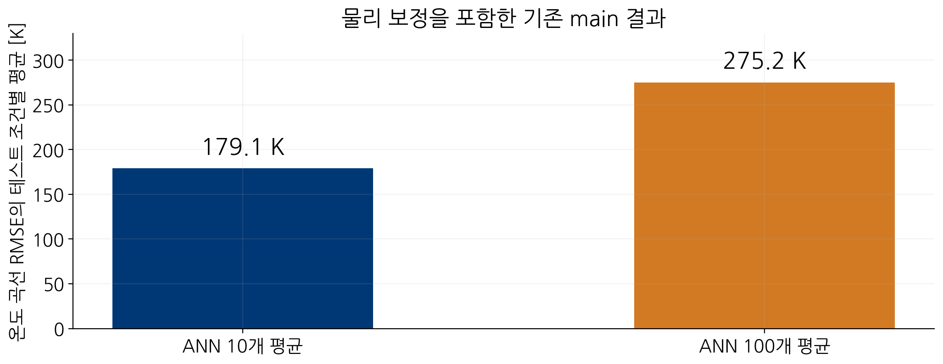
main의 출발점: ANN 10개와 100개 평균
기존 100개 모델 중 앞의 10개를 부분집합으로 사용한 비교다.
두 결과 모두 물리 보정 포함. 다음에는 모델 수 대신 입력 구조를 바꿨다.

Slide 8
bw의 첫 비교: 조건을 나누어 넣는 DeepONet
P-only는 압력만 입력한다는 뜻이 아니다. 압력을 trunk에 따로 넣는 구조다.
모델
Branch 입력
Trunk 입력
일반 ANN
현재 T·Y9·P를 함께 MLP에 입력
없음
P-only DeepONet
현재 T·Y9
현재 P
T/P DeepONet
현재 Y9
현재 T·P
T/P/phi DeepONet
현재 Y9
현재 T·P + 초기 phi
혼합 결과는 같은 현재 상태에서 ANN10개 + DeepONet10개의 후보를 평균한다.

Slide 9
구조를 바꾸고 추가 학습한 초기 결과
물리 보정 없는 장기 결과. 완주 수와 정확도 통과 수를 따로 읽어야 한다.
장기 평가 설정
완주 / 18
정확도 통과 / 18
기존 ANN10
2
0
P-only10
6
0
ANN10 + P-only10
9
0
T/P10
12
1 (IC39)
ANN10 + T/P10
6
0
T/P/phi10
7
0
ANN10 + T/P/phi10
11
0
입력 구조와 학습 시간만으로 부족했다. 다음에는 물리 정보를 loss에 넣었다.

Slide 10
Soft constraint: 학습 손실에 원소량 벌점 추가
λ는 원소 보존 벌점을 얼마나 강하게 반영할지 정하는 가중치다.
학습 loss = 기존 증분 MSE + λ × 다음 상태의 원소량 오차
Soft constraint
물리 보정 (repaired)
학습 중 오차에 벌점을 더함
그 손실을 역전파해 가중치 수정
H·O·N 원소량 차이에 L1 벌점
예측 중 나온 상태를 수정함
원소량과 엔탈피 등에 맞춰 복원
학습 벌점과 별도 기능
NN 출력은 계속 상태 증분이다. 반응률을 직접 출력하도록 바꾼 실험은 아니다.

Slide 11
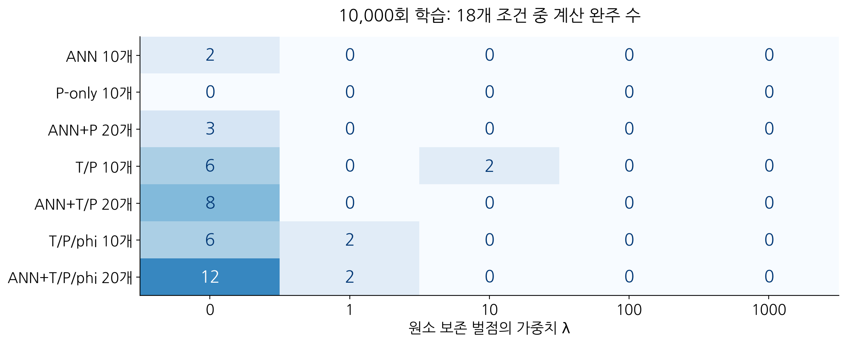
λ = 1·10·100·1000을 비교한 결과
γ=.1 고정. 단기는 모델마다 10,000회 가중치를 수정하는 학습을 수행했다.
추가 학습에서도 새 raw 정확도 통과는 0. 이후 soft 항을 빼고 전처리를 바꿨다.

Slide 12
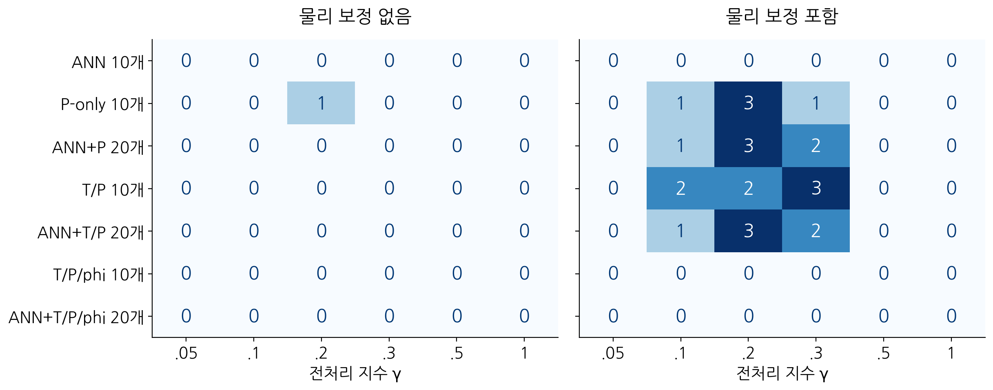
Box–Cox 전처리 지수 γ를 바꾼 결과
γ=.05/.1/.2/.3/.5/1, 물리 벌점 없이 MSE만 학습. 아래는 장기 정확도 통과 수다.
raw 통과는 P-only γ=.2의 IC39 하나. γ 변경만으로 넓은 정확도를 얻지는 못했다.

Slide 13
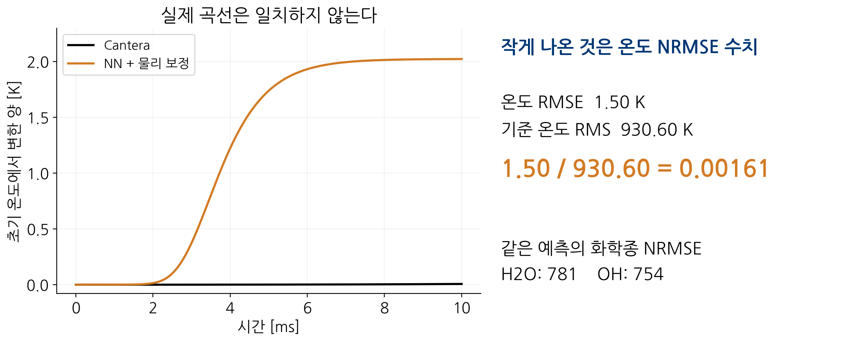
작은 온도 NRMSE와 곡선의 일치는 다르다
IC07, γ=.2, ANN+P 장기, 물리 보정 포함. 곡선 자체는 잘 맞지 않는 사례다.
작게 나온 것은 온도 점수다. 온도 변화 곡선도 다르고, 화학종 오차는 매우 크다.

Slide 14
물리 보정은 계산을 돕지만 정확도를 보장하지 않는다
이후 결과에서 보정 없음(raw)과 보정 포함(repaired)을 계속 구분한다.
역변환 범위 조정
비음수·원소량 투영
복원할 수 없는 입력 범위를
허용 범위로 제한
음수 농도와 원소량을
물리 조건에 맞춰 조정
엔탈피로 온도 복원
유효한 후보 평균
화학종 상태와 엔탈피가
맞도록 온도를 계산
앙상블의 유효 후보만 평균하고
평균한 상태도 다시 보정
완주는 10 ms까지 계산됐다는 뜻이다. 반응 속도·점화 시각의 정확도는 별도다.

Slide 15
과거 raw 결과에서 통과한 조건은 IC39 하나
저장된 전체10ms 평가를 다시 조사했다. 세 모델 설정의 성공이 같은 조건에 집중됐다.
물리 보정 없는 설정
전체10ms 최대 NRMSE
초기0.1ms 최대
T/P 10개 평균 · γ=.1 장기
0.0743
0.0975
P-only 10개 평균 · γ=.2 장기
0.0759
0.1347
P-only 3개 평균 · γ=.2 새 대조
0.0861
0.0558
최대 NRMSE = 그 조건의 출력 변수별 NRMSE 중 가장 큰 값
세 설정이 통과했어도 서로 다른 테스트 조건은 IC39 하나뿐이다.

Slide 16
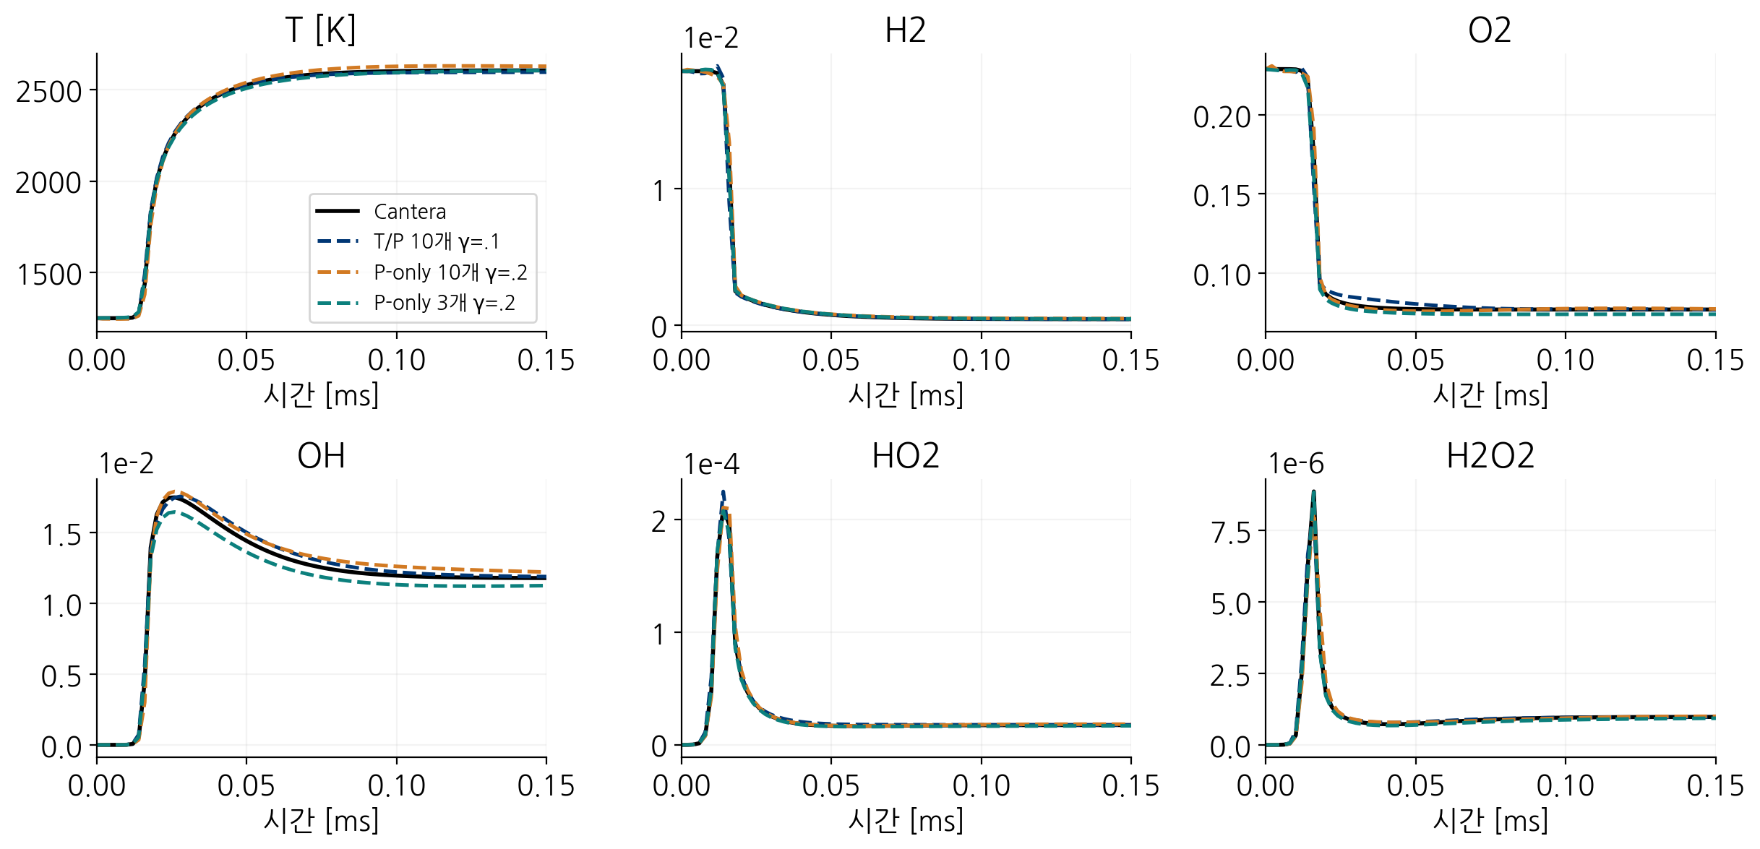
IC39에서 실제로 맞았던 점화 곡선
초기온도1250.05 K, 압력2.297 atm, phi=.646. 아래는 점화 구간을 확대했다.
전체10ms 통과와 초기 점화 구간의 일치는 별도로 확인했다. 다른17조건의 성공은 아니다.

Slide 17
IC39 통과 설정의 변수별 NRMSE
온도만 통과한 것이 아니라, 각각의 화학종 오차도 함께 확인한 표다.
설정
T
H2
H
O
O2
OH
H2O
HO2
H2O2
N2
T/P10
γ=.1
0.002
0.046
0.074
0.042
0.013
0.061
0.002
0.038
0.028
≈0
P-only10
γ=.2
0.004
0.039
0.076
0.020
0.017
0.028
0.030
0.020
0.031
≈0
P-only3
γ=.2
0.002
0.047
0.086
0.040
0.066
0.014
0.006
0.012
0.071
≈0
세 설정의 최대 |질량분율 합 − 1|: 0.0129 / 0.00641 / 0.0102
N2의 ≈0은 약10^-16 수준이다. 작은 NRMSE와 정확한 물리 보존은 별도 조건이다.

Slide 18
다음 시도: 시간 간격과 다중 스텝 학습
한 번의 예측을 배우는 것과, 자기 예측을 이어가며 배우는 것을 비교했다.
시간 간격 DeepONet
다중 스텝 DeepONet
입력에 “앞으로의 간격” tau 추가
2 / 4 / 8 / 16 μs 뒤 상태를 학습
현재 상태에서 지정 간격만큼 전진
평가에서는 tau=2 μs 사용
2 μs 예측을 K번 자기 입력으로 반복
1~K번째 상태의 오차를 모두 학습
K=64면 학습에서128 μs까지 추적
평가 간격은 계속2 μs
간격 입력 모델과 여러 번 되먹이는 학습 방식은 서로 다른 접근이다.

Slide 19
다중 스텝 학습 순서와 비교 기준
여기부터 단기는 처음150초, 장기는 최대150초 추가 학습이다. 앞선10k회 기준과 다르다.
단기150초를 네 구간으로 나눔 → 장기에는 K=64 유지
K=1
K=4
K=16
K=64
학습 계산 시간
서로 다른 학습 A/B/C
3개 모델 평균
실제 학습 연산 시간
준비·테스트·보고서 제외
기존의 “활성 시간”
난수 설정을 달리해3번 학습
초기 가중치 등이 달라짐
기존의 “seed 11/22/33”
같은 현재 상태에
세 모델의 다음 상태 후보를
평균해 계속 전진
동일한 시간 상한으로 비교했다. K가 커지면 같은 시간에 가능한 학습 회차는 줄어든다.

Slide 20
시간·다중 스텝 DeepONet의 단기·장기 결과
각 방식3개 모델 평균, γ=.2. 먼저 물리 보정 없는 결과를 비교한다.
방식
완주: 단기 → 장기
정확도 통과: 단기 → 장기
단일 스텝 대조군
7 → 9
0 → 1
시간 간격 입력
0 → 0
0 → 0
다중 스텝 학습
14 → 13
0 → 0
물리 보정 포함: 세 방식 모두18/18 완주
정확도 통과는 대조군3→2, 새 두 방식은0
다중 스텝은 완주를 늘렸지만 정확한 새 테스트 조건을 추가하지는 못했다.

Slide 21
일반 ANN에서도 다중 스텝을 별도 비교
이번 모델은 branch/trunk가 없는 일반 MLP다. 앞 실험의 DeepONet과 구분한다.
입력11 → 은닉층64 → 64 → 64 → 출력10
단일 스텝 ANN
다중 스텝 ANN
2 μs 뒤 정답 한 개를 맞추는 loss
학습 A/B/C로 각각 수행
총3개 모델
자기 예측을 K번 이어가며 학습
학습 A/B/C로 각각 수행
총3개 모델
같은 A/B/C의 두 방식은 초기 가중치를 같게 했다. γ=.2와 시간 상한도 유지했다.

Slide 22
일반 ANN의 단기·장기 결과
각 방식3개 모델 평균. 앞의 기존 ANN10과는 모델 수·γ·학습 예산이 다른 실험이다.
물리 보정 없음
완주: 단기 → 장기
정확도 통과: 단기 → 장기
단일 스텝 ANN
0 → 0
0 → 0
다중 스텝 ANN
1 → 2
0 → 0
물리 보정 포함
완주: 단기 → 장기
정확도 통과: 단기 → 장기
단일 스텝 / 다중 스텝
18→18 / 13→14
둘 다0 → 0
일반 ANN도 일부 더 완주했지만, 단기·장기와 개별 모델 모두 정확도 통과는 없었다.

Slide 23
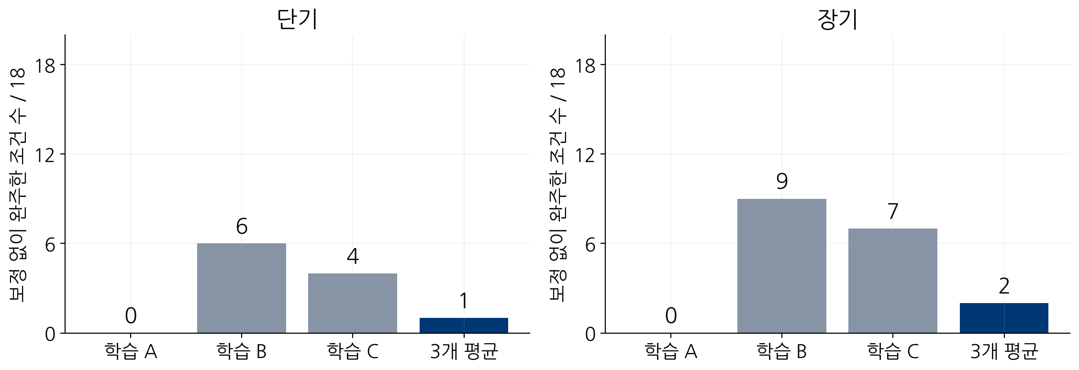
난수 설정을 바꾸면 결과가 얼마나 다른가
일반 ANN 다중 스텝의 학습 A/B/C와 3개 모델 평균을 비교한다.
같은 학습 조건이어도 결과 편차가 컸다. 3개 평균이 최선의 단일 모델보다 좋지는 않았다.

Slide 24
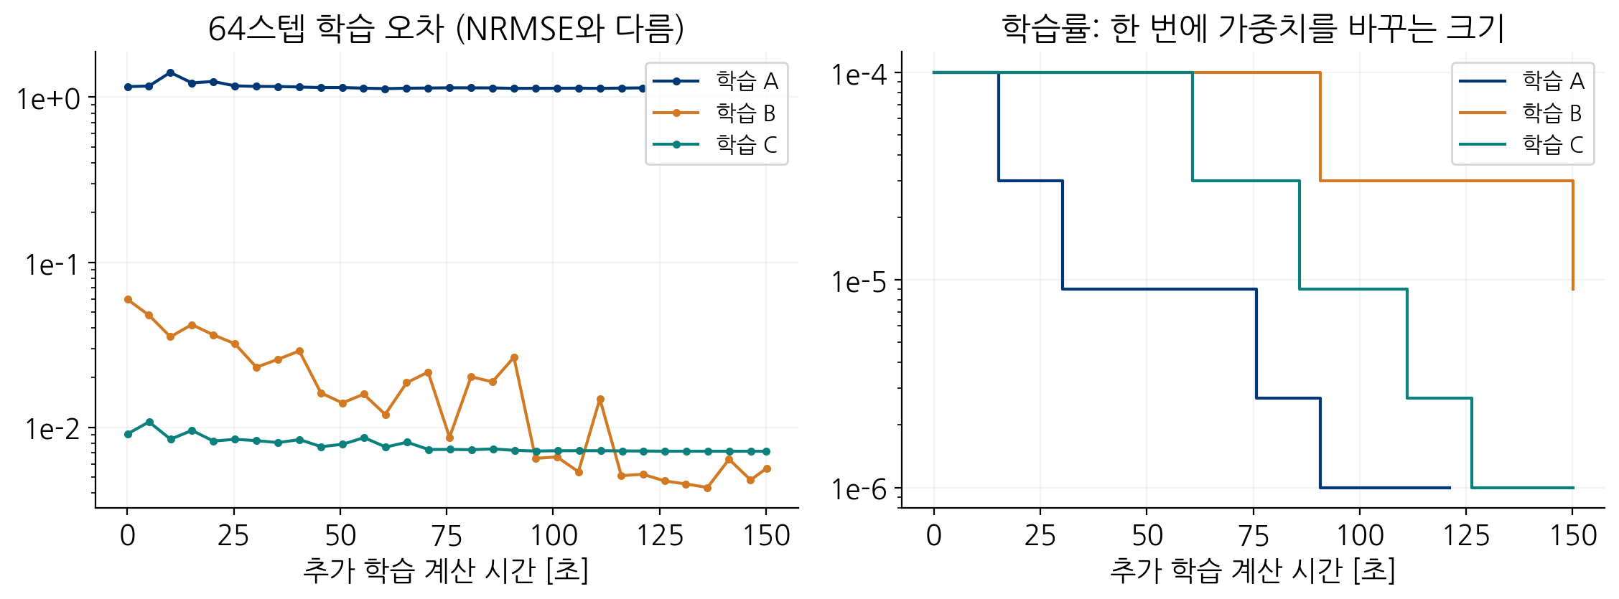
학습 오차의 평탄과 예측 정확도는 별개
다중 스텝 장기 학습은 K=64로 고정했다. 왼쪽 학습 오차는 NRMSE가 아니다.
학습 A는 평탄 종료했지만 정확도 통과0. 장기6개 중 평탄1개, 시간상한5개였다.

Slide 25
학습 회차를 세는 방법: update
1 update = 한 배치의 오차를 역전파해 NN 가중치를 한 번 수정하는 것
방식
학습
단기+장기 총회차
총 학습 계산 시간
종료
단일
A
224,739
300.0초
시간상한
다중
A
37,224
271.1초
평탄
단일
B
220,796
300.0초
시간상한
다중
B
38,210
300.1초
시간상한
단일
C
225,572
300.0초
시간상한
다중
C
36,630
300.1초
시간상한
같은150초 상한이어도 다중 스텝 한 회차가 더 비싸므로 수행한 회차 수는 적다.

Slide 26
단기·장기 오차는 같은 조건끼리 비교한다
각 조건에서9개 변수의 NRMSE 중 가장 큰 값을 고르고, 조건이 여러 개면 그 중앙값을 쓴다.
일반 ANN 설정
공통 조건 수
단기 오차
장기 오차
보정 없음 · 단일
0
전체10ms 점수 없음
전체10ms 점수 없음
보정 없음 · 다중
1 (IC74)
62.688
57.656
보정 포함 · 단일
18
6.431
4.702
보정 포함 · 다중
12
23.411
23.281
기존 worst9의 뜻을 풀어 썼다. 값이 줄어도 0.1보다 훨씬 커서 정확도 통과는 아니다.

Slide 27
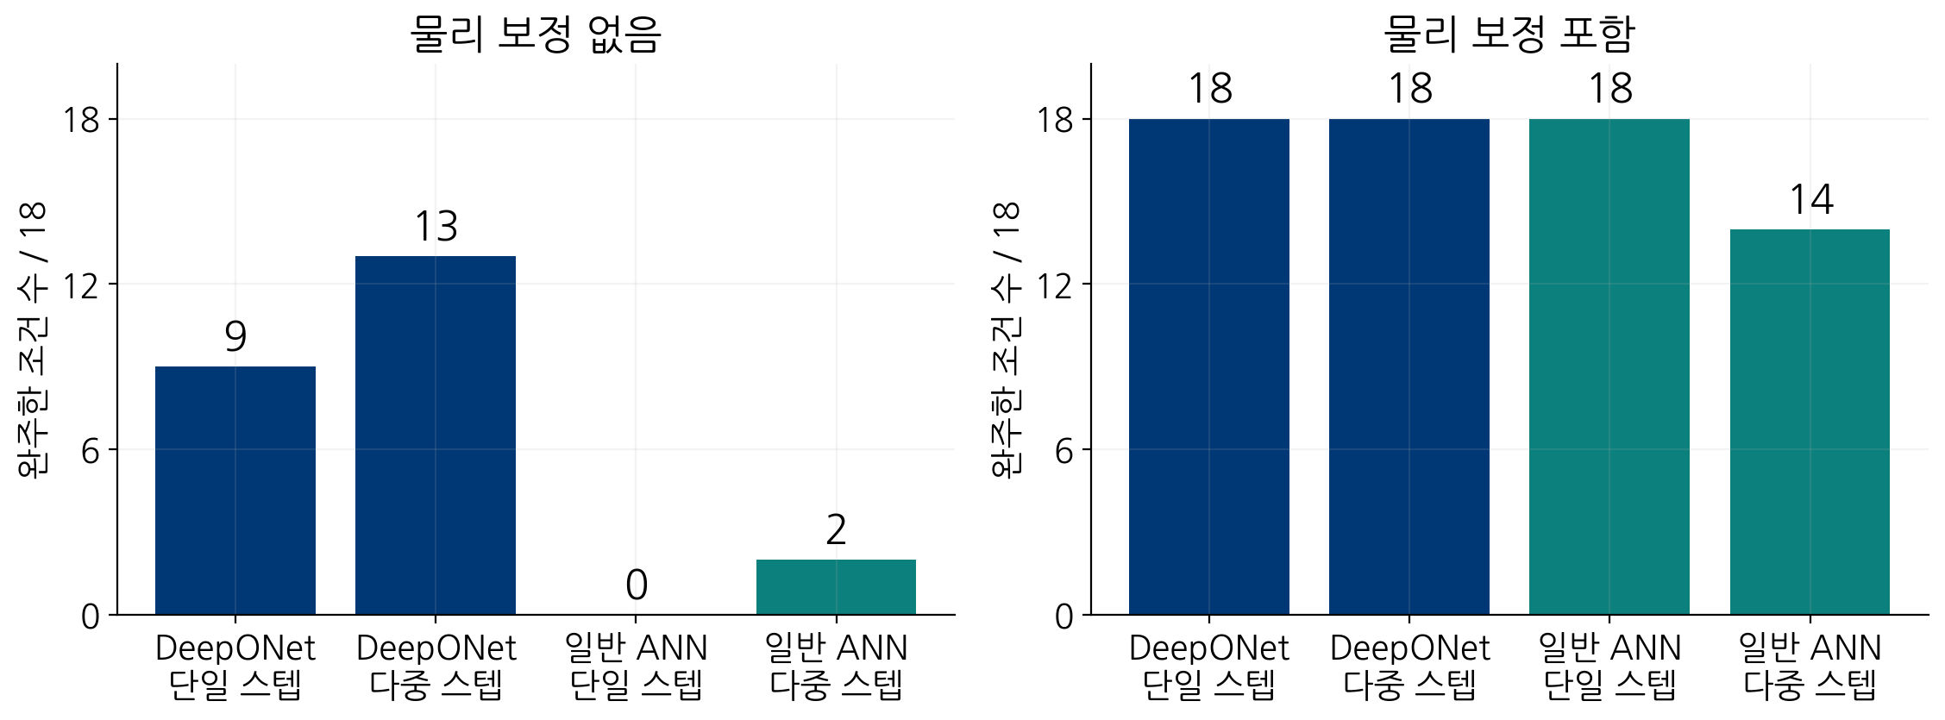
최신 DeepONet과 일반 ANN의 결과 비교
γ=.2, 각3개 평균, 단기150초+장기최대150초. 아래 막대는 정확도가 아니라 완주 수다.
raw 정확도 통과: DeepONet 단일1, 나머지0. 다중 스텝의 높은 완주가 정확도는 아니다.

Slide 28
현재까지 확인한 결과와 다음 검증
결과를 정리한 뒤, 다음 실험에서 분리해 확인할 질문을 남긴다.
실제로 확인한 것
다음에 검증할 질문 (미실행)
모델 수·구조·loss·전처리를 비교
다중 스텝에서 일부 완주 증가
보정 없는 정확도 통과는
여전히 IC39 한 조건에 집중
K별 학습 시간 배분을 바꾸면?
화학종 오차를 loss에 더 맞추면?
자기 예측 상태의 분포 이탈 진단
새 테스트 조건에서 최종 확인
다음 목표는 “끝까지 계산”과 “여러 조건의 정확한 반응 예측”을 함께 달성하는 것이다.

